Slide 1
Пионеры-герои Великой Отечественной войны

Slide 2
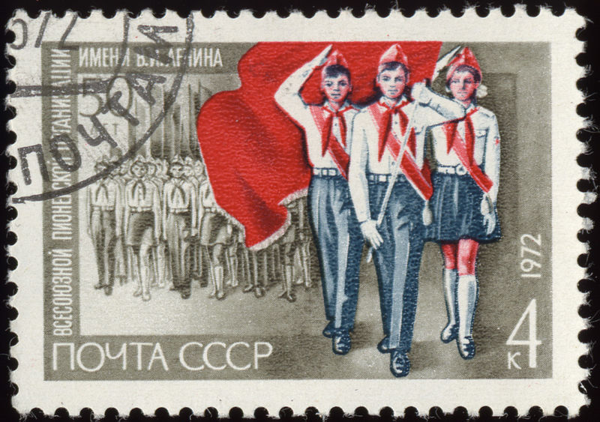
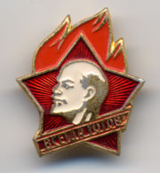
Пионе́рское движе́ние — движение детских коммунистических организаций в социалистических странах.
ПИОНЕРЫ юные, члены детской коммунистической организации.

Slide 3
Пионеры Герои
До войны это были самые обыкновенные мальчишки и девчонки. Учились, помогали старшим, играли, бегали-прыгали, разбивали носы и коленки. Их имена знали только родные, одноклассники да друзья. ПРИШЕЛ ЧАС - ОНИ ПОКАЗАЛИ, КАКИМ ОГРОМНЫМ МОЖЕТ СТАТЬ МАЛЕНЬКОЕ ДЕТСКОЕ СЕРДЦЕ, КОГДА РАЗГОРАЕТСЯ В НЕМ СВЯЩЕННАЯ ЛЮБОВЬ К РОДИНЕ И НЕНАВИСТЬ К ЕЕ ВРАГАМ.

Slide 4
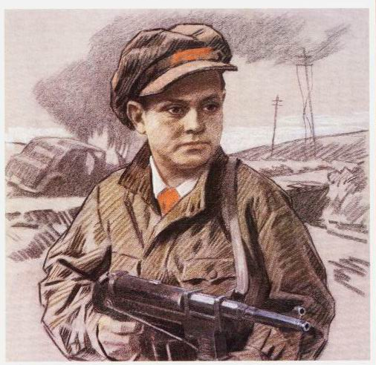
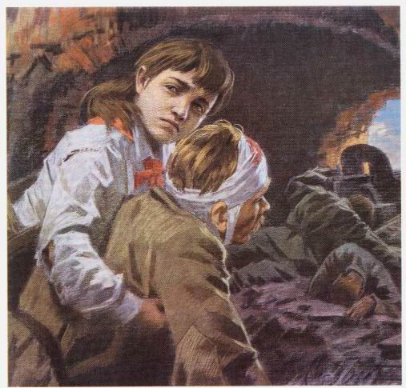
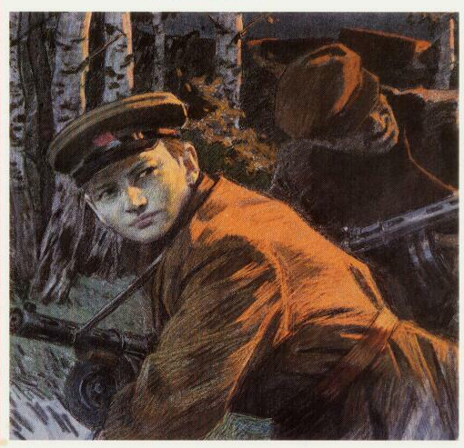
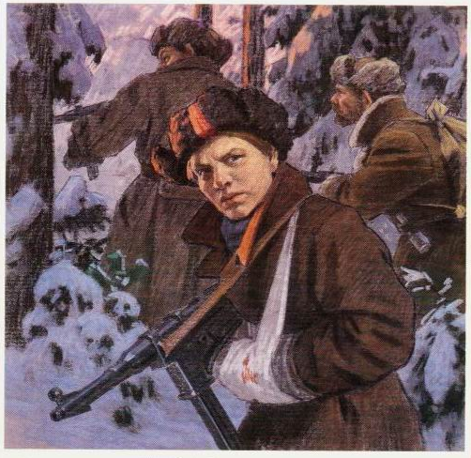
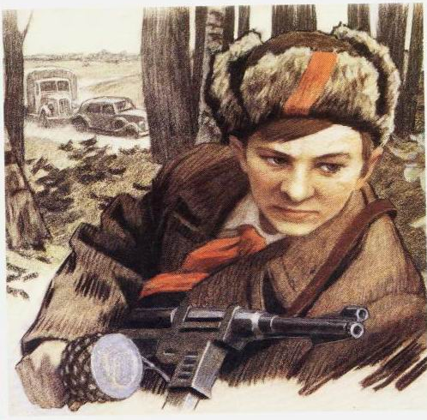
Аркадий Каманин Леня Голиков Валя Зенкина
Зина Портнова Володя Казначеев Марат Казей
Валя Котик

Slide 5
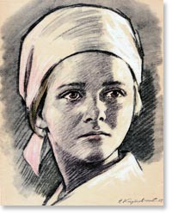
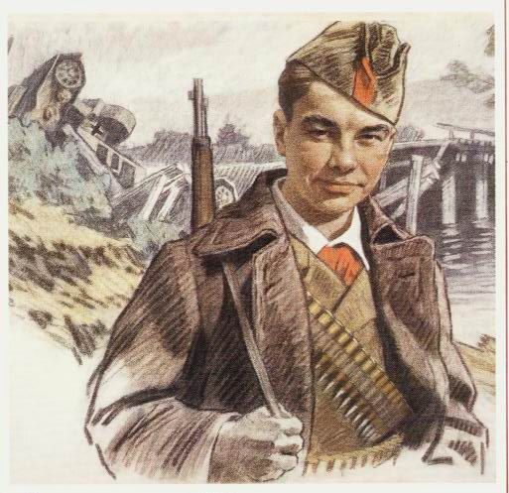
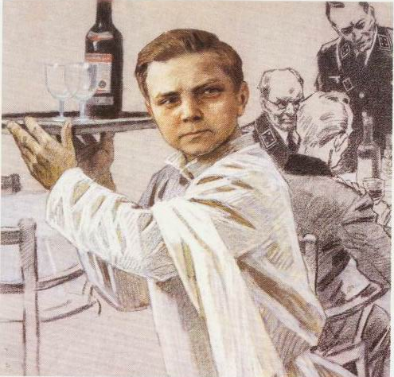
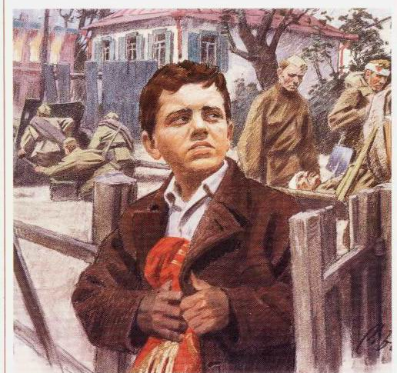
Лида Вашкевич
Надя Богданова
Юта Бондаровская
Лара Михеенко
Вася Коробко
Саша Бородулин
Витя Хоменко
Костя Кравчук
Галя Комлева

Slide 6
Уже в первые дни войны при защите Брестской крепости отличился воспитанник музыкального взвода, 14-летний Петя Клыпа.
Многие пионеры участвовали в партизанских отрядах, где использовались нередко в качестве разведчиков и диверсантов, а также при проведении подпольной деятельности; из юных партизан особо известны Марат Казей, Володя Дубинин, Лёня Голиков и Валя Котик (все они погибли в боях, кроме Володи Дубинина, подорвавшегося на мине; и всем им, кроме более взрослого Лёни Голикова, к моменту гибели было 13—14 лет).
Нередки были случаи, когда подростки школьного возраста воевали в составе воинских частей (так называемые «сыновья и дочери полков» — известна одноимённая повесть Валентина Катаева, прототипом героя которой послужил 11-летний Исаак Раков). Пионеры становились юнгами на военных кораблях; в советском тылу пионеры трудились на заводах, заменяя ушедших на фронт взрослых, а также участвовали в гражданской обороне.
В составе комсомольской подпольной организации «Юные мстители», созданной на станции Оболь Витебской области действовала пионерка Зина Портнова, вступившая в подполье в ряды ВЛКСМ, казнённая немцами и посмертно удостоенная звания Героя Советского Союза.

Slide 7
Дети войны, вы взрослели под грохот снарядов, Вам колыбельные петь матерям не пришлось, Вы не носили красивых и пышных нарядов. Пулей свинцовою детство от вас унеслось. Дети войны провожали отцов молчаливо, Все понимая – пришел расставания час. От матерей своих прятали слезы стыдливо, Не поднимая печально опущенных глаз. Дети войны на заводах отцов заменили «Все для победы! Для фронта!» - был лозунг один. Жили в цехах, за станками и ели, и пили, Ночи не спали, но верили – мы победим!
Дети войны под бомбежкой, в холодных окопах Дети полков. Партизанских отрядов сыны Родине отдали жизнь до последнего вздоха – Как вам хотелось дожить до конца той войны! Дети войны – те девчушки, мальчишки – ребята! Трудно сказать, да и было ли детство у вас? Вместо домов вам достались сожженные хаты, А в узелке – лишь сухарик один про запас. Дети войны, как детьми вы остаться сумели, Хоть повидали так много и горя, и зла. Ваши сердца от жестокости не очерствели, В клубах пожарищ душа оставалась светла. А вам хотелось бегать и смеяться, В небесной сини голубей гонять, Но с детством рано довелось расстаться, За день пришлось на годы старше стать. Л.Г. Корнева

